Slide 1
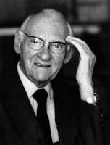
La Teologia dei Tre Giorni di H.U. von Balthasar
Istituto Superiore di Scienze Religiose
Novara
Bibbia, Arte e Teologia

Slide 2
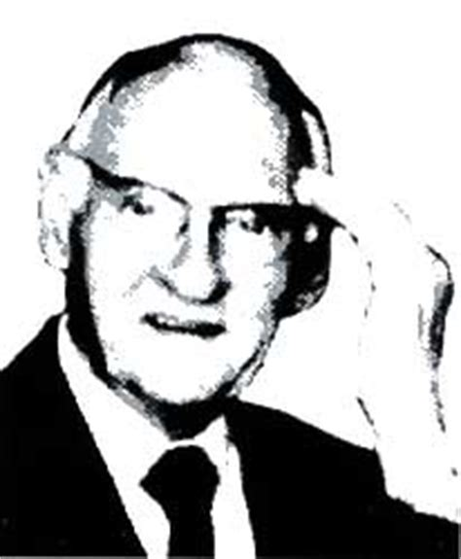
Hans Urs von Balthasar (1905-1988)
nasce a Lucerna (CH) da una famiglia di antica nobiltà svizzera e ungherese.
Riceve un’educazione accurata, specie letteraria, artistica e musicale che sviluppò in lui un finissimo senso estetico
La famiglia è profondamente cristiana, certamente essenziale fu la frequentazione con il cugino Vilmos Apor, poi vescovo di Gyor (HU), ucciso dall’armata sovietica nel 1945.
Nel 1929 si laurea a Zurigo con una tesi fondamentale sull’idealismo tedesco. Il medesimo anno entra nella Compagnia di Gesù, e nel 1936 è ordinato presbitero.

Slide 3
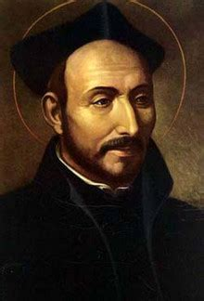
Gli incontri essenziali…
Ignazio di Loyola
Essenziale per la sua teologia esistenziale:
Ricerca
Contemplazione
Spiritualità
Mai disgiungibili e mai disgiunte nel suo pensiero

Slide 4
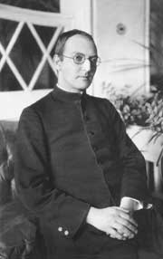
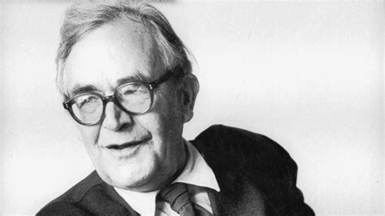
Gli incontri essenziali…
Erich Przywara
che lo introdusse al pensiero di
Il tema dell’ANALOGIA
Karl Barth
con cui successivamente strinse un’amicizia profonda (complice Mozart!)

Slide 5
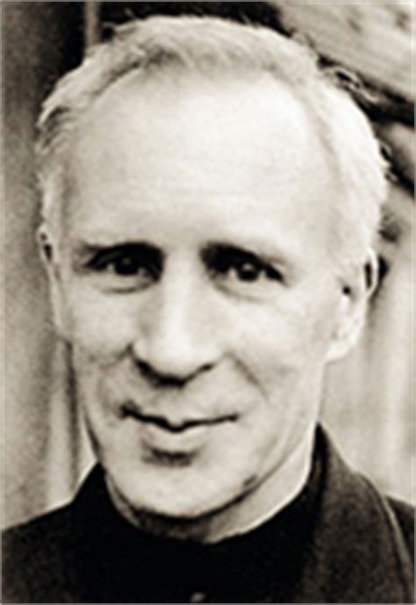
Gli incontri essenziali…
5
Henry de Lubac
Lo introduce al pensiero dei Padri della Chiesa
Lo inserisce nei circoli della nouvelle theologie

Slide 6
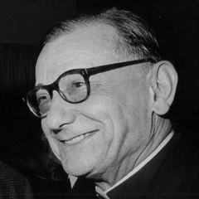
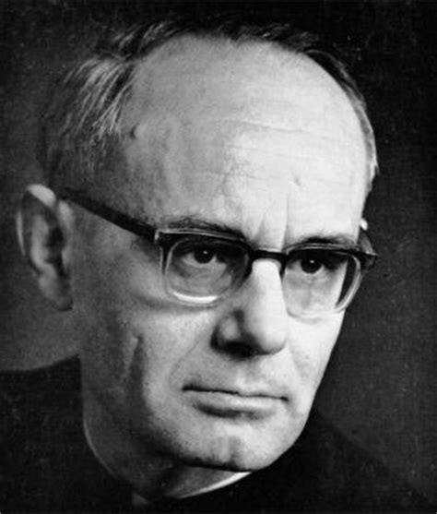
Gli incontri essenziali…
I confratelli gesuiti di Stimmen der Zeit
In particolare l’amicizia profonda con i fratelli Hugo e Karl Rahner, amicizia che restò forte nonostante le contrastanti visioni teologiche

Slide 7
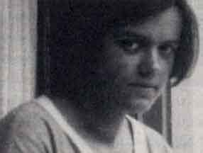
Gli incontri essenziali…
Adrienne von Speyr (1902-1967)
Di cui fu direttore spirituale guidandone la conversione al cattolicesimo e accompagnandola nelle sue esperienze mistiche…
… delle quali fu anche stenografo e che furono fonti essenziali per la sua elaborazione teologica
con lei fonderà l’istituto secolare Comunità di San Giovanni, cui seguirono profondi contrasti che condussero VB ad uscire dalla Compagnia di Gesù per essere poi incardinato a Coira(CH).

Slide 8
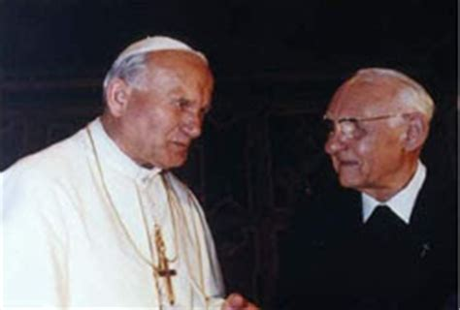
Gli incontri essenziali…
…la chiesa
L’uscita dalla compagnia… non invitato al Concilio Vaticano II: von Balthasar si concentra sul suo studio e nell’accompagnamento di Adrienne von Speryr fino alla morte.
Nella Commissione teologica internazionale, Communio, Sinodo dei vescovi sul sacerdozio…
La nomina a Cardinale… ma la morte due giorni prima del concistoro (Basilea, 26 giugno 1988).

Slide 9
Fonti teologiche… molto (troppo!) sintetiche
Anzitutto Patrologo:
Ireneo di Lione: Dio è l’Uno che tutto abbraccia
Origene: dinamica discendente intratrinitaria (dal Padre al Figlio e allo Spirito) e ascendente (il Figlio nello Spirtio ci rivela il Padre)
Gregorio di Nissa: Dio indica l’essenza; Padre, Figlio e Spirito sono relazioni dell’unica essenza
Massimo il Confessore, «il contare non è della ragione per la quale l’unità è movimento, rapporto, unione».

Slide 10
Fonti teologiche… molto (troppo!) sintetiche
In dialogo con la tradizione:
Riccardo di San Vittore: gli offre la base speculativa per affermare ‘la dottrina della trinità come dottrina della necessaria interpersonalità… il Dio che dimostra verso noi caritas, deve essere in se stesso Caritas.
Tommaso d’Aquino: in Dio non vi è necessità ma libertà della Carità
Le grandi scuole di spiritualità: Agostino, Ignazio, Teresa d’Avila….

Slide 11
Fonti teologiche… molto (troppo!) sintetiche
In dialogo con autori contemporanei:
Confronto con il pensiero ebraico (Buber, Rosenzweig)
Con la grande letteratura (Claudel, Bernanos…)
Nel grande sforzo ecumenico, specie nell’amicizia con Barth (tema dell’analogia, del cristocentrismo e della grazia)
L’incontro con il filosofo tomista e pedagogo G. Siewerth, la difesa della metafisica dell’essere: l’essere del mondo è interpretato come l’essere non-sussistente, come fondamento creativo da cui procede ogni auto-essere, è in immediato contatto con Dio, Puro Essere, è di Dio prima immagine e similitudine

Slide 12
Fonti teologiche… molto (troppo!) sintetiche
In ascolto dell’esperienza mistica di Adrienne von Speyr:
Il trascendentale assoluto dell’amore
La mistica trinitaria di stampo giovanneo
la settimana santa rivissuta, dove Gesù nella kenosi totale compie la sua missione salvifica
Esperienze mistiche che innerveranno la riflessione teologica di von Balthasar

Slide 13
L’intuizione…
La maggior parte dei pensatori rivolgono l'attenzione anzitutto alla ricerca personale di un senso spirituale dell'esistenza, che alla fine è una ricerca di Dio…
Balthasar pensa che una simile impostazione trascuri l'essenziale della fede cristiana: perché partire dalla nostra ricerca del divino quando Dio stesso ci ha parlato? Perché dare tanto spazio alle nostre aspirazioni quando Dio desidera salvarci, e Io ha mostrato in Cristo?
Riservare alla ricerca umana il posto d'onore rischia di distrarci dalla realtà senza paragoni della rivelazione, che riguarda meno le necessità umane e più l'agire divino.
Di conseguenza, Balthasar mette al primo posto lo splendore dell'amore che ha preso corpo in Gesù. Riconoscere questo permette di scorgere il balenare di una `gloria' che fa impallidire qualunque impostazione 'antropologica'. L'incontro con l'amore che si è fatto conoscere in Cristo rivoluziona il programma della fede e ci proietta al di là dei consueti discorsi sulla 'credibilità': «Il vero amore è sempre incomprensibile, e solo così è gratuito» (LA, p. 44).

Slide 14
L’intuizione…
La sua tesi sull'«apocalisse dell'anima tedesca» hal'obiettivo di riconoscere un'implicita presenza di Cristo nelle opere letterarie. Questa fase iniziale del suo pensiero metteva in forte risalto la coscienza individuale, tuttavia egli abbandonò tale impostazione dopo la conversione spirituale.
Durante un ritiro spirituale egli prese coscienza dell'assoluta 'oggettività' di Cristo e da quel momento cominciò a diffidare di qualunque forma di soggettività nel campo della religione. Accortosi di avere lui stesso una certa inclinazione all'impostazione soggettiva, arrivò a convincersi dei suoi limiti, e la fede, dal suo nuovo punto di vista, prese soprattutto il significato di «fare spazio al dono divino».
In un testo scritto in tarda età, Balthasar riassume così la tendenza da lui coerentemente seguita per il resto della vita: «Non cominciamo riflettendo su noi stessi, ma rispondendo al fatto di esser stati interpellati e chiamati da questo miracolo divino»

Slide 15
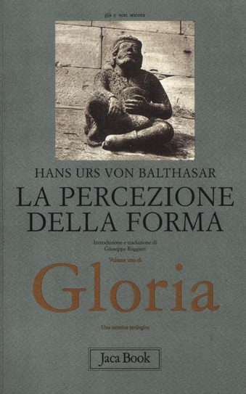
piano dell’opera… Gloria
Prendendo le distanze dall'intellettualismo della tradizione scolastica, Balthasar si rivolge all'estetica, o meglio all'esperienza sovrabbondante della bellezza, quale modello del riconoscimento dell'amore di Dio in Cristo.
Siamo rapiti da noi stessi per effetto di ciò che scorgiamo in Cristo, dove «luce interiore e forma esteriore» (GL, VII, p. 315) si incontrano generando quel singolare splendore cui la tradizione ha dato il nome di «gloria».
Nella loro accezione secolare, bellezza e gloria sono spesso associate all'imponenza, al potere e perfino allo sfarzo, ma in Cristo crocifisso tutto cambia tono. Se c'è maestà, è senza potere e vulnerabile. «Lo sconfinato amore di Dio» è sia «povero» sia «senza potere» (GL, VII, p. 352), e se ha potenza, questa non ha niente a che fare con la nostra usuale logica del controllo o del dominio.

Slide 16

piano dell’opera… TeoDRAMMATICA
L'analogia del teatro per riflettere sulla dimensione drammatica dell'esistenza cristiana. La meraviglia nata dall'incontro iniziale con la bellezza lascia qui il posto al combattimento della discepolanza.
La fede non è mai solo una fonte di gioia estetica: diventa un campo di battaglia tra il mio cuore non convertito e ciò che Cristo spera per me.
Dio è quindi il «protagonista» del grande dramma che è anche la storia della «nostra appropriazione» della fede. L'accento passa dalla percezione all'invito ad agire. Se un primo momento di fede risuona in quei vissuti interpersonali o estetici in cui siamo invitati alla pura e semplice meraviglia, ora l'avventura va oltre: «Nessuno è rapito senza tornare, da un simile incontro, con una missione personale»

Slide 17
piano dell’opera… TeoDRAMMATICA
È una semplificazione, ma non una falsità, distinguere nella teologia moderna due scuole, a volte chiamate 'dialettica' e `correlazionale'. La tendenza correlazionale sottolinea la continuità di natura e grazia, o di umano e divino, esemplificata, in modi diversi, da Rahner o Tillich. Balthasar, al contrario, appartiene alla scuola dialettica, perché pone l'accento sui modi in cui la fede si presenta come altra ed esigente.
Ciò che appare scioccante — l'esecuzione di un presunto criminale — racchiude lo spettacolo più grandioso a cui il mondo abbia assistito, quello del dono divino di sé che esplode nella gloria di un amore sottratto alla morte. Ciò che sembra (ed è) tragico diventa la suprema rivelazione dell'amore di Dio: «È precisamente nella kenosis di Cristo (e in nessun altro luogo) che si mostra la maestà interiore dell'amore di Dio».

Slide 18
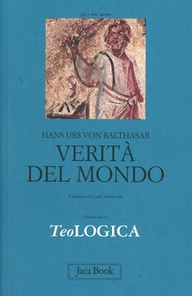
piano dell’opera… TeoLOGICA
Infine un momento di comunicazione sotto il segno della Verità: la logica teologica al cui centro vi è l’azione dello Spirito Santo, innervato però nella struttura kenotica del descensos.
Egli respingeva l'idea che arriviamo alla fede tramite due successive fasi di ricerca, una razionale e una propriamente religiosa. Al suo posto, proponeva una logica del «credere fiducioso» e dell'apertura al mistero, un'impostazione fondata sulla priorità dell'amore rispetto alla conoscenza.
La conoscenza, nelle questioni esistenziali e religiose, ha una dimensione etica e non può essere separata dall'amore sia in quanto dono sia in quanto fonte della verità. Nelle parole di Balthasar, «la stessa esistenza della verità, della verità eterna, è fondata sull'amore».
«Il nostro compito in questa vita consiste nel risanare gli occhi del cuore perché possano vedere Dio».(Ratzinger ai funerali di Balthasar)

Slide 19
TeoLogica
Epifanica/Gloria
AMORE
TeoDrammatica

Slide 20

La logica dell’amore… Glaubaft ist nur Liebe (1963)
La teologia dell’età patristica, medievale e rinascimentale ha battuto la via cosmologica, presentando il cristianesimo come il compimento dell’interpretazione del mondo data dall’antichità.
La teologia dell’epoca moderna ha operato uno spostamento e pratica la via antropologica: il cristianesimo si presenta come la più profonda interpretazione dell’uomo.
Ma, per von Balthasar, sia la via cosmologica sia la via antropologica sono delle interpretazioni riduttive, in quanto assumono il cosmo e l’esistenza umana come criteri di giustificazione del cristianesimo, che invece ha in sé ed esibisce da sé la sua giustificazione. La terza via, la via balthasariana, è la via dell’amore: «Solo l’amore è credibile». Nella rivelazione cristiana è l’amore assoluto di Dio, che in Cristo da sé si fa incontro all’uomo; Dio si autopresenta in Cristo nella gloria del suo amore assoluto.

Slide 21

La logica dell’amore… Theologie der drei Tage (1969)
L’unico mezzo che potrebbe evitare queste i due estremi opposti [una mal compresa dottrina dell’immutabilità divina e la dottrina della kenosi] e incompatibili sarebbe, mi pare, quella di collegare l’evento della kenosi del Figlio di Dio a ciò che, per analogia, si può indicare come evento eterno delle persone divine.
E a partire da questo evento sovratemporale, ma sempre attuale, che dobbiamo, da cristiani, accostare il mistero dell’essenza divina: questa ‘essenza’ è da sempre donata dell’autodonazione del Padre, resa nell’azione di grazie del Figlio, rappresentata nel suo carattere di amore assoluto dello Spirito Santo.

Slide 22
La logica dell’amore… Theologie der drei Tage (1969)
Noi non sapremo mai esprimere la profondità abissale dell’autodonazione del Padre, il quale, in un’eterna ‘sovrakenosi’, si ‘priva’ di tutto ciò che Egli è e può per produrre un Dio consustanziale, il Figlio. Tutto ciò che si può pensare e immaginare di Dio è, in anticipo, incluso e superato in questa destituzione di sè che costituisce la persona del Padre e, al tempo stesso, quella del Figlio e dello Spirito.
Dio come ‘baratro’ (Eckhart: non-fondamento) dell’Amore assoluto contiene, in anticipo ed eternamente, tutte le modalità d’amore, di compassione, perfino di ‘separazione’ motivata dall’amore e fondata sulla distinzione infinita dell’ipostasi; modalità che potranno manifestarsi nel corso di una storia di salvezza con l’umanità peccatrice.

Slide 23
1. Incarnazione e Passione
Adesso occorre che noi consideriamo il problema e il dogma, spesso passato sotto silenzio, ma che proprio per questo motivo io voglio indagare con maggior impegno: questo prezioso e glorioso sangue divino, sparso per noi: … per quale ragione e per quel fine è stato pagato un tale prezzo?
Gregorio di Nazianzo

Slide 24
1. Incarnazione e Passione
Sarà nostro compito mostrare come il fatto di centrare l’incarnazione sulla passione conduca ad una piena e perfetta coincidenza dei due aspetti: Dio si rivela in quello che costituisce l’aspetto più profondo della sua divinità si manifesta la sua gloria proprio facendosi nostro servitore, lavando i piedi delle sue creature.(23)
Il nuovo testamento nella sua totalità tende la croce che alla risurrezione e, di nuovo, a partire da esse e alla loro luce, anche l’antica alleanza diventa un preludio unico al triduum mortis che sta ad indicare nello stesso tempo il centro e la meta delle vie di Dio.(31)
Nella Scrittura quando si dice incarnazione si dice croce, questo per due motivi:
Il figlio di Dio assume la natura umana nello stato di natura caduta quel verme in essa andata nella precarietà, la decadenza, dell’auto alienazione, della morte così com’è entrata nel mondo per il peccato (34)

Slide 25
1. Incarnazione e Passione
Il secondo motivo non sta nella condizione dell’uomo assunto, ma in quella del Logos che assume: divenire uomo è per il Verbo, in un senso molto misterioso ma altrettanto reale, già annientamento, anzi, come dicono altri, annientamento ancora più profondo della via che lo porterà alla croce. Ma con ciò si pone una nuova questione per lo studio della passione, non più quello orizzontale del rapporto tra la nascita e la croce ma quella verticale del rapporto tra cielo e nascita: la questione della kenosi. (34)
Si pone dunque la domanda circa la libertà e volontarietà di questa kenosi, e Balthasar trova nella meditazione il grande inno cristologico della lettera ai Filippesi (2, 5-11) uno snodo fondamentale:

Slide 26
1. Incarnazione e Passione
Abbiate in voi gli stessi sentimenti
che furono in Cristo Gesù,
il quale, pur essendo di natura divina,
non considerò un tesoro geloso
la sua uguaglianza con Dio;
ma spogliò se stesso,
assumendo la condizione di servo
e divenendo simile agli uomini;
apparso in forma umana, umiliò se stesso
facendosi obbediente fino alla morte
e alla morte di croce.
Per questo Dio l’ha esaltato
e gli ha dato il nome
che è al di sopra di ogni altro nome;
perché nel nome di Gesù
ogni ginocchio si pieghi
nei cieli, sulla terra e sotto terra;
e ogni lingua proclami
che Gesù Cristo è il Signore,
a gloria di Dio Padre.

Slide 27
1. Incarnazione e Passione
Il vero problema rimane nascosto fin quando con gli ariani viene negata l’essenziale identità del Figlio con il Padre o con gli gnostici si fa assumere al Verbo solo un corpo apparente o con Nestorio si pone l’accento sulla promozione di un uomo alla dignità del Verbo Incarnato.(36)
Che cosa potrebbe essere più illuminante e convincente di queste parole? E quindi non è passato dallo Stato mi ero perfetto almo stato perfetto, ma assunse, pur essendo Dio, forma di servo e importo di questa assunzione non si innalzò, ma si abbassò (Atanasio).
Quindi: la sua bassezza e la nostra nobiltà, la sua debolezza il nostro vanto… Debolezza dell’abbassamento accettato… della diminuzione dell’indescrivibile forza fino all’accettazione paziente del corpo (Ilario di Poiters) (37s)
Non una visione ‘mitica’ ma Si tratta invece, almeno nel sottofondo, della svolta assolutamente decisiva nel modo di vedere Dio che non è in primo luogo potenza assoluta, ma amore assoluto e la cui sovranità non si manifesta nel tenere per sé ciò che gli appartiene ma nell’abbandonarlo (39s).

Slide 28
1. Incarnazione e Passione
Bisogna dar ragione a quei Padri della Chiesa che non soltanto identificano la kenosi con la libertà divina, contro qualsiasi concezione secondo cui essa sarebbe un processo naturale-gnostico o logico-hegeliano, ma inoltre vedono le splendere dall’impotenza del Figlio incarnato e del Crocifisso l’onnipotenza di Dio.
Esiste una verità teologica che può fungere da mediatrice tra i due estremi inconciliabili e cioè da una parte una immutabilità di Dio concepito in modo sffatto che l’incarnazione dà l’impressione di essere un accessorio esterno, dall’altra la concezione della mutabilità di Dio tale che l’autocoscienza divina del figlio nel tempo dell’incarnazione si trova alienata in una coscienza umana: questa verità riguarda ‘l’agnello sgozzato fin dalle origini del mondo’(Ap 13,8) (44s).

Slide 29
1. Incarnazione e Passione
Balthasar segnala come la storia della teologia e della spiritualità abbiamo dimenticato sempre più questo luogo fontale benchè la sacra scrittura offre l’esempio di un’assoluta identità tra modalità concreta e modalità astratta di guardare le cose… In tutta la cristologia giovannea persona e funzione appaiono essenzialmente congiunte e l’amore di Dio si concretizza, con esclusività quasi spaventosa, nella persona e nell’opera di Cristo (47s).
La custodia dei carboni ardenti sotto la cenere sarà affidata ai mistici e infine ad Ignazio di Loyola che offrì un nuovo impulso alla meditazione della Passione con quella nuova teologia dialogico-personale nella sua mistica della chiamata di Gesù dalla croce e della «conversazione con il Crocifisso».(50)

Slide 30
Anima Christi, sanctifica me.
Corpus Christi, salva me.
Sanguis Christi, inebria me.
Aqua lateris Christi, lava me.
Passio Christi, conforta me.
O bone Jesu, exaudi me.
Intra vulnera tua absconde me.
Ne permittas me separari a Te.
Ab hoste maligno defende me.
In hora mortis meae voca me,
Et jube me venire ad Te,
Ut cum Sanctis tuis laudem Te
In saecula saeculorum.
Amen.

Slide 31
2. La morte di Dio come salvezza
Gesù, la Parola, la manifestazione e la mediazione di Dio muore e così viene a cessare la rivelazione che era nella sua vita… Il vuoto e l’abbandono espressi nello stato di morte della Pa­rola incarnata appaiono più profondi di quelli causati da qual­siasi altra morte naturale di un uomo; piut­tosto è qualcosa di assolutamente unico che si esprime nel realizzarsi di una completa assenza di Dio, cioè di tutto il peccato del mondo come dolore e sprofondamento nella “seconda morte”.
La discesa di uno solo nell’abisso si trasforma nell’ascesa di tutti dallo stesso abisso; e la condizione di questa possibilità per questa svolta dialettica sta da una parte nel ‘per tutti’ della discesa, dall’altra nella resurrezione prototipica qui ricordata: altrimenti, se fosse affondato nell’abisso, non sarebbero affatto risorti tutti

Slide 32
2. La morte di Dio come salvezza
Paolo nella prima lettera ai Corinzi (1,17-21):
Infatti Cristo non mi ha mandato a battezzare ma a evangelizzare; non con sapienza di parola, perché la croce di Cristo non sia resa vana. Poiché la predicazione della croce è pazzia per quelli che periscono, ma per noi, che veniamo salvati, è la potenza di Dio; infatti sta scritto:
«Io farò perire la sapienza dei saggi e annienterò l'intelligenza degli intelligenti». Dov'è il sapiente? Dov'è lo scriba? Dov'è il contestatore di questo secolo? Non ha forse Dio reso pazza la sapienza di questo mondo? Poiché il mondo non ha conosciuto Dio mediante la propria sapienza, è piaciuto a Dio, nella sua sapienza, di salvare i credenti con la pazzia della predicazione.
A questi comparativi visto così si ridurrebbero del paradosso senza senso se non volesse rimandare a qualcosa che, al centro dell’avvenimento della professione, è realmente forte saggio: Cristo crocifisso. Lo scandalo della croce è crisi che segna il passaggio dal situazione del mondo al suo fine, non però come passaggio evolutivo ma nell’inafferabile momento che trascorre fra sabato santo e Pasqua (cfr 58).

Slide 33
2. La morte di Dio come salvezza
La filosofia può parlare della croce molti modi; stessa però non è il logos della croce nella fede in Gesù Cristo e potrà dire
Troppo, in quanto essa si permette parole e concetti la dove Dio tace soffre e muore per rivelare ciò che nessuno della Fia come sapere se non nella fede: l’amore trinitario, sempre più grande, Di Dio.
Troppo poco, perché la filosofia non misura l’abisso n cui sprofonda la Parola e chiude senza sospetto lo iato invece di seguire ‘nudamente colui che è nudo’.
Questo annuncio sorge da un silenzio più profondo ed è un abisso ancora più oscuro di quanto non possa pensare la pura filosofia. (66)

Slide 34
2. La morte di Dio come salvezza
L’annuncio cristiano e quello del crocifisso risorto. Esso, quindi, può essere soltanto la continuazione, accolta come missione, dell’annuncio che Gesù ha fatto di se stesso, in quanto solo egli può superare lo iato.
In quest’autoannuncio, però, egli sprofonda talmente che lo iato sprofonda in lui. Egli deve proclamare se stesso come ‘la vita’, ‘la risurrezione’ in quanto egli solo può essere l’identità di ciò che per Dio soltanto (che non muore) e per l’uomo soltanto (che non risorge) sarebbe una pura contraddizione. (67)
Noi sappiamo che il Cristo una volta risuscitato dai morti non muore più, che la morte non ho più alcun potere su di lui. La sua morte è una morte al peccato, una volta per tutte (efapax), ma la sua vita è una vita per Dio. (68).

Slide 35
2. La morte di Dio come salvezza
L’autoannuncio di Gesù, accolto, getta tre ponti sopra lo iato:
La narrazione del sepolcro vuoto, per cui la visione del risorto rimane qualcosa di futuro e di escatologico mentre il crepaccio vuoto viene colmato dalla gloria celeste.
La parola di Gesù che annunciava la morte e risurrezione, che ora provo a compimento. Egli è nella sua parola l’identità di promessa e complimento.
I’eucaristia: Gesù rivolgendosi ai discepoli e al padre si preoccupa in anticipo del momento dell’abbandono. Egli sta compiendo il suo cammino verso il padre, cammino che essi conoscono ma che ora non possono intraprendere. Gesù consegna per il tempo dello iato a essi e al Padre tutto ciò che ha: il suo amore fino alla fine in cui essi possono rimanere. (cfr 68ss)

Slide 36
2. La morte di Dio come salvezza
Ma cosa ne è di Dio, ovvero cosa è lo iato in se stesso? Come approcciare questa dimensione del dramma?
Antico Testamento: nello sheol la comunicazione con Dio ha termine in quanto questa presuppone un soggetto vivente. Ma Israele (nelle Lamentazioni, in Giobbe, nei canti del servo di JHWH) non sperimenta in anticipo lo sheol ma qualcosa di più spaventoso: l’abbandono positivo di Dio, la sproporzione eccessiva della sofferenza.
Nuovo Patto: il silenzio e l’agonia del Getsemani sono sperimentate come abbandono nei grandi mistici e.
Ma le esperienze veterotestamentaria e della spiritualità non sono che palle gli approcci all’esperienza del figlio di Dio. (cfr 71-79).

Slide 37
2. La morte di Dio come salvezza
Di fronte allo iato la logia della teologia non può in nessun caso appoggiarsi sulla continuità (senza rotture) della logia umana, ma unicamente sulla teo-logia mantenuta da Dio stesso nello iato della morte di Dio.[…]
La continuità è data dell’amore assoluto di Dio per l’uomo, che si manifesta attivamente in entrambi i lati dello iato (quindi nello iato stesso) ed il fondamento della possibilità di questo amore per l’uomo è dato dall’amore trinitario in se stesso.[…]
Solo dell’automanifestazione di Dio e dalla sua parola noi impariamo a comprendere a ripetere che gli si può donare fino all’abbandono di Dio, senza cessare di essere Dio, perché, in quanto Dio e altrettanti interiore quanto superiore al mondo te lo stesso creato. «Egli fa suo l’essere dell’uomo che gli si oppone; ma egli non collabora alla sua opposizione».(79-81)

Slide 38
3. Venerdì santo: il cammino verso la croce
Esistenza nella Kenosi come obbedienza fino alla morte di croce
Il risultato del mistero della kenosi è l’intera esistenza di Gesù. La kenosi è innanzitutto a sua volta risultato dell’obbedienza / uniformità spontanea della volontà del Figlio col Padre non solo per il fatto di esser divenuto uomo ma anche nel voler divenire uomo, annichilendosi ed abbassandosi. Tale obbedienza costituisce la forma kenotica dell’amore eterno del Figlio nei confronti del Padre. E quindi, se nell’eternità il Figlio e il Padre si amano nello Spirito, nella sua esistenza terrena il Figlio obbedisce (= ama) al Padre nello Spirito.

Slide 39
3. Venerdì santo: il cammino verso la croce
Esistenza come coscienza dell’ora che viene
Gesù ha di fronte a sè quest’ora, la croce. Gesù vive fin dal principio in vista dell’“ora”, la croce, che egli non anticipa, e la cui conoscenza rimette al Padre: è la misura della sua esistenza.

Slide 40
3. Venerdì santo: il cammino verso la croce
Esistenza come anticipazione della passione?
Date queste premesse la riflessione porterebbe lasciar intendere che tutta l’esistenza di Gesù fin dall’inizio sia stata una croce interiore. Ciò ha avuto un’eco non indifferente in tutto un filone di pensiero cristiano.
Tuttavia questa teoria potrebbe na­scondere fra le righe il rischio di un docetismo gnostico alla ro­vescia: lo stato di abbassamento del Redentore, verrebbe a coincidere già con l’avvenimento storico della croce, pregiudicandone l’autentica temporalità dell’“ora” e quindi l’autenticità stessa dell’umanità e dell’incarnazione. Il filo conduttore dell’esistenza di Gesù non è la sofferenza in quanto tale, ma l’obbedienza con la quale accetta tutto dal Padre e l’“ora e la potenza delle tenebre” (Lc 22,53) vengono chiaramente delimitati da ciò che precede: non esauriscono l’attenzione né dominano l’ubbidiente.

Slide 41
3. Venerdì santo: il cammino verso la croce
Esistenza nel prendere-con-sè: la Chiesa dalla croce
La vita di Gesù è un essere-con anzi, meglio, un prendere-con-sè‚ gli altri. Se da un lato il suo camino verso la passione è irripetibile, dall’altro, ma solo dopo lo iato della morte, quando ha compiuto da solo tutta l’opera, gli altri, i discepoli sono messi in grado di seguirlo come testimoni attraverso la loro stessa vita e morte fino alla croce (Gv 21,19).
La Chiesa che descrive se stessa nella narrazione della pas­sione (fuga dei discepoli e tradimento di Pietro) riconosce appunto che qui non si dà “sequela di Cristo”, nonostante ci sia ancora questa Chiesa delle donne, questa Chiesa della carità – in contrapposizione alla Chiesa gerarchica assente – che accompagnerà Gesù fino alla croce ed alla sepoltura.
La croce è solidarietà ed inclusione: vuole abbracciare tutto. Il cuore aperto dalla lancia simbolizza la comunicazione dell’ultima sostanza di Cristo: il sangue e l’acqua, i sacramenti della Chiesa. E’ la Chiesa dalla croce, ed in quanto è generata dall’amore estremo di Dio per il mondo – è e deve essere essa stessa amore e, nella misura in cui essa è realmente (attraverso l’eucaristia) corpo di Cristo, è e deve essere concrocifissa con il suo capo.
L’Eucaristia, infine, nella sua relazione con la passione è donazione spontanea: Gesù fino alla fine può disporre in maniera decisiva di sè; diventa banchetto e sacrificio (pane e vino); comunione e partecipazione.

Slide 42
3. Venerdì santo: il cammino verso la croce
Giardino degli ulivi e la consegna
Solitudine:Gesù è solo di fronte a Dio che si sta per allontanare; solo di fronte ai discepoli.
Ingresso nel peccato: L’ora e bere il calice rappresentano l’ingresso nel peccato.
A ciò in passato si erano opposti due teologumeni:
quello della visione (beata?) del Padre nell’anima di Cristo anche durante la sofferenza
quello della dottrina della predestinazione che escludeva la sofferenza espiatrice, ma la stessa teologia del tempo ne aveva dimostrato l’infondatezza.
Questo è possibile perchè tutta la coscienza umana del Cristo è determinata dal Logos e dal suo eterno amore per il Padre; dalla disponibilità assoluta (espressione della kenosi – obbedienza) implicita in questa determinazione, della natura umana ad essere lo spazio del con – patire; dalla comunicazione e solidarietà reale della natura umana con la concreta umanità universale ed il suo destino escatologico.
La lotta orante nel giardino degli ulivi ha come unico oggetto il sì alla volontà del Padre. Gesù non pensa ad un’esaltazione o glorificazione: non ha davanti nessun’altra prospettiva se non fare la volontà del Padre per se stessa. Per questo è una situazione senza paragoni ed analogie: l’obbedienza di Gesù è la forma e la dinamica della sua esistenza.

Slide 43
3. Venerdì santo: il cammino verso la croce
La Consegna di Gesù alla passione rimane un mistero: Dio resta colui che agisce con irrevocabilità ed inesorabilità di un atto di giudizio, anche se non si parla più della sua “ira”, ma del “proposito prestabilito” ed infine del suo amore che non ha risparmiato il suo unico figlio.
Accanto al Padre che consegna – per i peccatori – ed al Figlio che si autoconsegna, appare un terzo che consegna: il traditore, Giuda. Paradossale gioco combinato. L’amore di Dio che consegna e il tradimento umano.
Processo, condanna e crocifissione
Cristiani, giudei e pagani come coloro che condannano: solo secondariamente si può parlare di una gradazione di responsabilità perchè‚ “Dio ha racchiuso tutti nella disobbedienza per usare a tutti misericordia” (Rm 11,32) – nonostante che nè Giuda, “uno dei dodici”, né i giudei, nè Pilato, nè Erode vogliano essere responsabili e proprio così vengono tutti convinti di colpa.
L’atteggiamento di Gesù
Alla fine della lotta orante la piena disponibilità è di nuovo conquistata: adesso Gesù è libero di lasciarsi legare, esteriormente ed interiormente.

Slide 44
3. Venerdì santo: il cammino verso la croce
Crocifissione
La croce come giudizio, krisis, non del mondo ma sul mondo che pone fine ed annulla, il peccato del mondo, il “vecchio eone” in maniera oggettiva e reale.
Approccio esperienziale allo iato: la solitudine e l’assoluta unicità di questa sofferenza sembra impedire qualsiasi ingresso nel suo intimo che non si tratti solo di un’assistenza silenziosa “da lontano” (Mc 15,40)?
Nell’Antico Testamento troviamo indicazioni ed immagini che hanno avuto un influsso per la narrazione della passione ma esse diventano tali solo dopo che la croce avrà fatto breccia attraverso “l’ira di Dio” fino all’abisso più profondo. E’ proprio questo che von Balthasar vuole che si tenga presente: l’esperienza delle tenebre, della desolazione e della maledizione; lo Sheol come “pozzo dell’abisso” (Sl 55,24;140,11) e “luogo di perdizione” fino a diventare la “Gehenna”, luogo di pena escatolo­gico; l’esperienza dell’abbandono del popolo da parte di Dio e del singolo che sprofonda solitario (Giobbe) o in rappresentanza del popolo (Geremia, il “Servo di Jahvè”).

Slide 45
3. Venerdì santo: il cammino verso la croce
Gli approcci cristiani al tema dell’abbandono, sia nell’esperienza di persecuzione che nella mistica dell’abbandono (la notte oscura di Giovanni della Croce) è solo introduttivo.
Il vero significato della kenosi – abbandono, come momento interno della redenzione, sta nel fatto che esso, pur provenendo dalla solidarizzazione di Cristo con l’umanità pec­catrice, diviene però dramma interiore di Dio stesso e, come tale, risolto a beneficio dell’uomo. Solo Dio, infatti “si può donare fino all’abbandono divino senza cessare di essere Dio”(234)
L’abbandono anzitutto è un momento essenziale, non psicologico o letterario(271), dell’atto stesso di redenzione in quanto salvezza dell’uomo peccatore. C’è da notare infine che il discorso della kenosi non si può limitare a questo lato teologico – mistico della redenzione: c’è anche l’aspetto di tale dramma, più storico e consono ad una prospettiva biblica, ed è quello della soffe­renza del giusto abbandonato alla persecuzione dei suoi nemici da cui non è miracolosamente liberato: uscirà dalla lotta vincitore solo col suo abbandono in Dio (Lc 23,46; Sal 31,6).

Slide 46
4. Sabato santo: il cammino verso i morti
- Riflessioni metodologiche preliminari
Gesù è realmente morto. Così come nella vita egli fu solidale con i viventi, altrettanto lo fu nel sepolcro con i morti. Il nostro Autore mette tra parentesi la parola «discendere» e preferisce «essere con i morti».
Questo «andare presso le anime nel carcere» è inteso come un «essere presso», questo «scendere nel regno sotterraneo» non è una mitologia
Lungi dall’essere una dottrina giustapposta al messaggio neotestamentario, pare offrire una sintesi del cammino di Gesù ‘per’ gli uomini

Slide 47
4. Sabato santo: il cammino verso i morti
- Nuovo testamento
Dio non ha lasciato Gesù nell’Ade. La dottrina del viaggio di Gesù all’Ade vuole esprimere che il giusto è morto per gli ingiusti, la sua morte espiatrice ha ottenuto la salvezza anche per coloro che erano perduti senza speranza.
Mt 12,40: Come infatti Giona rimase tre giorni e tre notti nel ventre del pesce, così il Figlio dell'uomo resterà tre giorni e tre notti nel cuore della terra.
Il parallelismo e tra il mostro marino il seno della terra si impone da sé; la sua preghiera giorno si rivolge a Dio «dal ventre dell’abisso tu hai sentito il grido della mia voce»: Il riportar fuori dell’antico testamento si adempie però nella risurrezione di Gesù dai morti.(136)

Slide 48
4. Sabato santo: il cammino verso i morti
1 Pt, 3,18s: Anche Cristo è morto una volta per sempre per i peccati, giusto per gli ingiusti, per ricondurvi a Dio; messo a morte nella carne, ma reso vivo nello spirito. E in spirito andò ad annunziare la salvezza anche agli spiriti che attendevano in prigione.
Jeremias propone un rapporto di antitesi fra questo brano e il cosidetto libro etipico di Enoch:
Lì JHWH ordina di annunciare agli angeli caduti che imploravano pietà: «voi non troverete pace»
Anche il viaggio di Cristo lo porta nelle più recondite carceri del mondo sotterraneo ma l’annuncio è una buona novella: la sua morte espiatrice ha ottenuto salvezza anche per coloro che erano perduti senza speranza.(142)

Slide 49
4. Sabato santo: il cammino verso i morti
- Solidarietà nella morte
Un primo punto di vista è la solidarietà di Gesù, morto in croce, con tutti li altri uomini morti. Le cure prestate al cadavere di Gesù sono una testimonianza di questa solidarietà. Il cadavere deve essere sotto terra e si afferma così l’«essere» di Gesù presso i morti.(142)
«Sheol»
L’essere assieme ai morti non redenti implica la solidarietà nello Sheol vetero-testamentario. Questo Sheol va inteso nella sua accezione classica: è l’Ade, il Tartaro, la Fossa dove non c’è forza, non c’è attività ma tenebra eterna, polvere, silenzio. Anche Cristo, dopo la sua morte, è disceso in questo luogo.(143)
Ma è inferno? Il dialogo fra l’epulone e Abramo afferma che la situazione non impedisce il colloquio, ma proprio questo sancisce la dimensione infernale!!! (143s)

Slide 50
4. Sabato santo: il cammino verso i morti
Solidarietà
Solidarietà ultima è lo scopo ed il punto di arrivo del descensus descritto dalla Scrittura. E poiché l’uomo è un’unità psico-fisica, Cristo dovette fermarsi tra i morti nell’Ade per tutto il tempo che il suo corpo restò nel sepolcro. Perché tutti i peccatori potessero essere salvati, Cristo, per redimerli, non solo volle morire ma scendere con l’anima ad infernum. Tra i morti non esiste alcuna comunicazione vitale. La solidarietà con i morti significa quindi trovarsi nella stessa solitudine.
L’uomo in possesso della fede, della speranza e della carità è riconciliato quindi con Dio e può ottenere riconciliazione solo attraverso Cristo.

Slide 51
4. Sabato santo: il cammino verso i morti
Cristo è dunque disceso nell’essere nella morte «per portare i nostri peccati, così come era conveniente che egli scendesse all’Ade per liberarci dalla discesa all’Ade […], conformemente alle parole di Isaia: “Veramente ha preso su di sé la nostra malattia e ha portato i nostri dolori”» (Tommaso D’Aquino, Summa Theologiae, III, q. 52, a. I c).
Nell’Ade, Cristo appare ormai ai «senza forza»; egli non può condurre una lotta attiva contro le forze dell’inferno e tanto meno può soggettivamente trionfare, in quanto ciò presupporrebbe, a sua volta, vita e forza. (146s)

Slide 52
4. Sabato santo: il cammino verso i morti
- L’essere morto del figlio di Dio
Il redentore, risparmiando ai morti, nella propria solidarietà con essi, tutta l’esperienza della morte prese su di sè tutta questa esperienza, sostituendosi ad essi.
Proprio così egli si dimostra l’unico che, andando al di là della comune esperienza della morte, a misurato le profondità dell’abisso.
E bisogna rifiutare come incompleta una teologia della morte che limita la solidarietà di Gesù con i peccatori semplice atto di decisione o di donazione della sua intera esisstenza nell’istante della morte.
E affinché la morte di Cristo possa essere inclusiva, deve nello stesso tempo essere esclusiva è unica e la sua forza di espiazione sostitutiva.(150)
Da qui tre traiettorie:

Slide 53
4. Sabato santo: il cammino verso i morti
    l’esperienza della seconda morte
La visione della morte per esperienza immediata costituisce la pena più perfetta. Ora poiché la morte di Cristo fu perfetta, giacché i video per conoscenza propria la morte che aveva scelto liberamente di affrontare, l’anima di Cristo discesa all’inferno dove siamo visione della morte.
La sofferenza di Cristo, quella di qui impossibile pensarne una maggiore, era come quella dei dannati che non possono essere dannati ancora di più, arrivò cioè alla pena dell’inferno… Egli è il solo che attraverso la morte siffatta penetrò nella gloria. (Niccolò Cusano, citato 152).

Slide 54
4. Sabato santo: il cammino verso i morti
2. Esperienza del peccato
Cristo appartiene ormai ai ‘senza forza’: Egli non può combattere una lotta attiva contro le forze dell’inferno e tantomeno trionfare. La sua debolezza estrema coincide con la seconda morte che è la stessa cosa del puro peccato, non il peccato dell’uomo individuale ma il peccato nello stato amorfo, prodotto della sofferenza attiva della croce: Gesù contempla l’essenza stessa dell’inferno, il peccato in sé, ovvero l’autoconsumarsi del male in quanto tale.
Dunque non un inferno abitato o un purgatorio abitato… ma qualcosa di non più rianimabile. Allora l’inferno è un prodotto della redenzione, che ha bisogno solo ormai di essere contemplato nel suo in-sé dalla redentore per diventare, nella sua predizione assoluta, uno per-lui: ciò su cui egli riceve, nella risurrezione, il potere
(154s).

Slide 55
4. Sabato santo: il cammino verso i morti
3. Evento trinitario
L’essere del redentore con i morti è l’ultima conseguenza della missione redentiva ricevuta dal Padre. Si tratta dell’obbedienza del Cristo morto e l’unica “obbedienza di cadavere”. Il figlio può essere effettivamente nell’inferno, solo come morto, nel Sabato Santo.
Il Signore ha percorso questo inferno, perché egli non è impedito da alcuna catena di peccato ma è libero tra i morti. E giacché il Figlio percorre il caos su missione del Padre, nelle tenebre di ciò che si oppone a Dio gli è oggettivamente ‘in paradiso’ e questo aspetto viene anche descritto dall’immagine figurata di un trionfo:
«Oggi egli è entrato come re nel carcere, oggi egli ha sfondato le porte di bronzo ed i ceppi di ferro; egli che era stato inghiottito come un uomo comune, in Dio ha devastato l’inferno». (157)

Slide 56
4. Sabato santo: il cammino verso i morti
La salvezza nell’abisso
In quanto evento trinitario, il cammino verso i morti è necessariamente un evento salvifico. Egli si è mostrato ai dannati per dimostrare il suo potere anche sull’inferno. Con la resurrezione, Cristo lascia l’Ade alle sue spalle: egli prende però con sé «l’inferno» – l’impossibilità cioè degli uomini di pervenire a Dio – in forza della propria esperienza trinitaria: come espressione del suo potere di disporre, in quanto giudice, della salvezza o dannazione eterna dell’uomo.
Il descensus appartiene alla Kenosi o all’esaltazione del figlio di Dio? Esso è il rivolgimento dialettico della sconfitta in vittoria, il punto centrale che supera tutti confini della natura. (159)

Slide 57
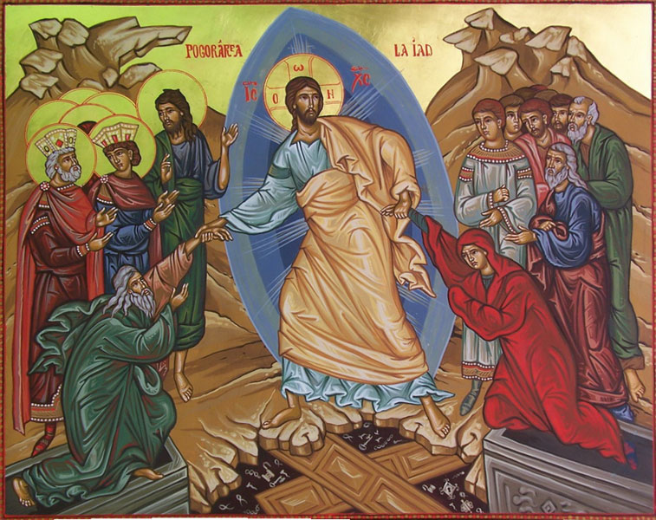
4. Sabato santo
Scioglimento dei vincoli (?)
Bisogna evitare qualsiasi precisazione teologica con impazienza religiosa che vorrebbe anticipare da Pasqua al sabato santo il frutto della redenzione. Certamente, come nella Chiesa orientale, si può vedere l’immagine decisiva della redenzione della discesa agli inferi: me lo sfondamento delle porte dell’inferno e nella liberazione del prigioniero il carcere. Qui tutta l’opera pasquale sembra concentrarsi e sabato Santo.
Soprattutto la risurrezione appare come avvenimento di Chiesa, sociale, capace di focalizzare il dato soggettivo dell’esperienza di risurrezione. (160)

Slide 58
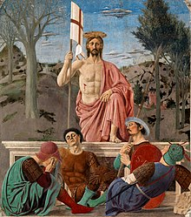
4. Sabato santo
VB invece richiama al dato oggettivo: la proclamazione, nella sua pura oggettività, anche in quanto suo essere vangelo, deve essere considerata come l’atto di collocare nella morte eterna un manifesto della vita eterna, qualunque sia la maniera o la persona dell’annuncio.
Il sabato santo la chiesa viene invitata ad accompagnare da lontano.
Rimane da chiedersi in che modo sia possibile teologicamente questo accompagnamento – dato che il redentore si è recato, in sostituzione, nella solitudine estrema – sì si possa parlare di accompagnamento quando non c’è partecipazione autentica, ossia imposta dalla logica della fede cristiana, a siffatta solitudine: essere morti con il Dio morto. (162s)

Slide 59
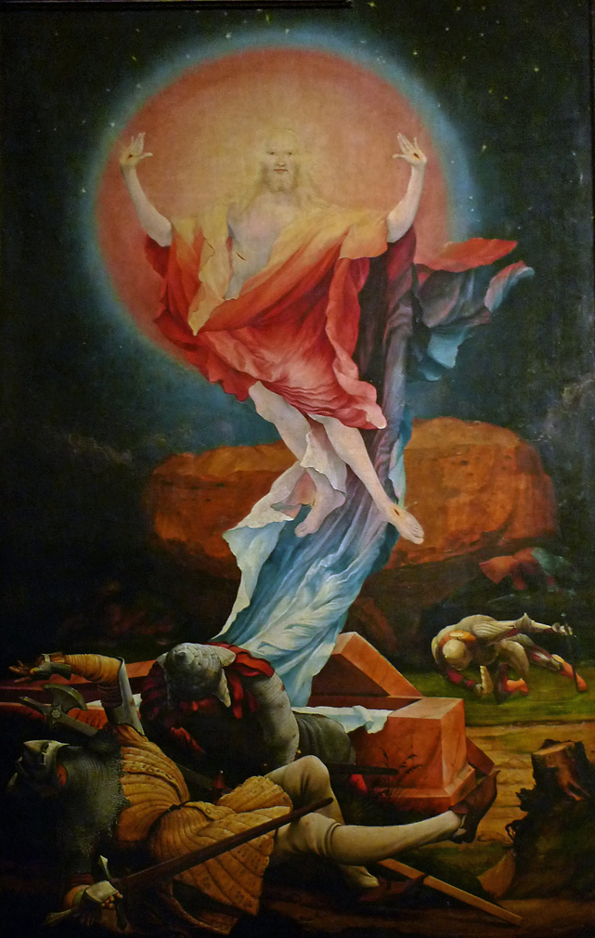
5. Pasqua: il cammino verso il Padre
Gesù non ha ripreso vita, ma è passato ad una forma di esistenza che ha lasciato dietro di sé, una volta per sempre, la morte, e supera quindi, una volta per tutte, i confini di questo eone, per arrivare al Padre. Gesù vive per Iddio, vive «nei secoli dei secoli» ed ha le chiavi della morte e dell’Ade.
La risurrezione è «un evento reale intramondano […] perché essa è accaduta […] nel tempo come storia particolare della storia umana universale» (K. Barth). L’inimmaginabile che un morto risorga ad una vita immortale, definitiva, viene quindi a dimostrarsi come superamento di qualcosa di conosciuto, anzi di atteso già in qualche maniera.

Slide 60
5. Pasqua: il cammino verso il Padre
Nello stesso momento in cui Gesù viene «giustificato» da Dio, lo sono anche i suoi seguaci: il primo motivo della giustificazione, e quindi della remissione dei peccati, è collegato alla risurrezione e non alla croce. Il vero soggetto dell’azione è Dio stesso, che consegna per amore il Figlio suo, e questi assume attivamente, a sua volta, nell’amore i nostri peccati e la nostra maledizione.

Slide 61
5. Pasqua: il cammino verso il Padre
Se si riconosce la DIMENSIONE TRINITARIA dell’evento, in maniera adeguata, si può parlare della «pro nobis» e del «pro mundo».
Al Padre viene quindi sempre ascritta l’iniziativa della risurrezione del Figlio. E’ il Padre che agisce portando a compimento la sua azione creativa mediante la risurrezione dei morti.
In questa operazione di potenza e di glorificazione del suo Spirito, Dio si manifesta come il Dio che risuscita i morti in maniera talmente forte e definitiva «che ha fatto risorgere Gesù dai morti». Ogni azione del Dio vivente è stata da sempre ordinata alla risurrezione del Figlio. Nel momento in cui Dio Padre, nella risurrezione del Figlio, porta a compimento il suo progetto, manifesta al mondo il suo Figlio risorto e glorificato.

Slide 62
5. Pasqua: il cammino verso il Padre
La libertà del Padre di fare risorgere il Figlio, in un atto sovrano di dominio, è testimoniata dalla libertà del Figlio di manifestarsi da se stesso nella sua più alta sovranità
La risurrezione del Figlio è rivelazione dello Spirito. La rivelazione decisiva del mistero trinitario non avviene quindi prima del mysterium paschale; essa viene preparata nell’opposizione della volontà nel giardino degli ulivi e nell’abbandono da parte di Dio sulla croce ma si manifesta pienamente con la risurrezione

Slide 63
5. Pasqua: il cammino verso il Padre
Molte narrazioni confessano l’incontro con uno che era morto ed era stato sepolto. Egli diede ai discepoli «molte dimostrazioni che egli viveva» (At 1,3). L’incontro con i discepoli ha iniziativa per mezzo suo. I discepoli, nell’incontro con il Risorto sono consapevoli non solo di essere da lui conosciuti ma penetrati fino in fondo. Gesù, il Risorto stesso, spiega le Scritture riferendole a sè. Gesù appare come colui che mette sulla strada verso i fratelli coloro che sono arricchiti della sua visione e soprattutto del suo Spirito.

Slide 64
5. Pasqua: il cammino verso il Padre
Come l’uomo, che vive nel vecchio eone, può rispondere e accogliere il Risorto che lo interpella e quindi rispondere sua chiamata?
Cristo, attraverso l’abbandono di vino della croce dell’inferno, è diventato il vincitore del mondo, ma io sono ancora del mondo: devo cercare ciò «che sta in alto» ma che per me «rimane ancora nascosto» (col 3,1 ss)
Possiamo solo sperare e attendere con pazienza il nuovo eone? Sarebbe una croce più dura di quella dell’uomo naturale che, in quanto spirito, è senza patria e senza confini tra il mondo creato e il Dio assoluto.
Colui che così crocifisso non altro punto di riferimento per comprendere se stesso che la sua missione. Questo non può essere accolta in maniera statica, ma è reale soltanto il movimento assoluto: «dimenticando il cammino percorso, Vado avanti, teso a ciò che sta innanzi a me»(Fil 3, 12s).

Slide 65
5. Pasqua: il cammino verso il Padre
Esistenza vissuta come corsa. Questa seconda faccia della riconciliazione con Dio è stata trascurata nella storia della cristianità, perché si è smesso di comprendersi in maniera escatologica.
Si tratta di rendere ragione delle due facce del vivere di Cristo il cristiano: trent’anni di silenzio e lavoro, e poi l’urgenza dell’annuncio e il culmine pasquale.
La costituzione dogmatica Gaudium et Spes hai intrapreso il compito della difficile sintesi della quale bisogna dire che nessun uomo né dominerà il centro unificatore perché esso è soltanto in Cristo. Chiesa e cristiani non possono occupare un posto determinato nel triduo pasquale: il loro posto non è né davanti ne dietro la croce, ma ad ambedue le parti: essi sono continuamente rinviati da un luogo all’altro. Questo, però, non resta un insopportabile altalena, perché l’Unico è identità di croce e risurrezione e l’esistenza cristiana ed ecclesiale è esistenza espropriata da lui:

Slide 66
Nessuno di noi, infatti, vive per se stesso e nessuno muore per se stesso, perché se noi viviamo, viviamo per il Signore, se noi moriamo, moriamo per il Signore.
Sia che viviamo, sia che moriamo, siamo dunque del Signore.
Per questo infatti Cristo è morto ed è ritornato alla vita: per essere il Signore dei morti e dei vivi.
(Rm 14, 7-9)

